Slide 1
Úvod do bezpečnostních predikcí/Způsoby predikce/Historie automatizovaných predikčních modelů
BSSn4478
Predikční modely v bezpečnostní praxi, 11.3. 2021

Slide 2
Motto
„Suchá data, růstové křivky a interakční mapy nejsou ztotožnitelné s voluntaristickými výlevy ideologizujících politiků.“
(Zeman, 1969)

Slide 3
Vysvětlovat nebo předpovídat události jako jsou konflikty? (Chadefaux 2017)
Empiricky mnohem častější vysvětlování (příčiny a průběh událostí)
Významná role kauzálního mechanismu („korelace není kauzalita“)
Teoretizuje se o vztahu určitých proměnných (př. „Jak ovlivňuje velikost armádních rozpočtů/aliance/obchodní vztahy pravděpodobnost konfliktu?“), následně empiricky (statisticky) prověřuje na populaci či vzorku.

Slide 4
Problém s predikcemi
Čisté predikce spíše byly odmítány, protože role teorie je v nich spíše menší (známe budoucí výsledek, musíme dedukovat, „proč to tak dopadne“ nebo se spokojit s tím, že to nevíme, často neintutivní výsledky)
K predikci se využívalo spíše vysvětlení (tj. kauzálních vztahů z minulých událostí), často nefungovaly dobře mimo původní vzorek
Některá data (vysvětlující proměnné), která využívají explanační teorie, jsou pro predikce obtížně dostupná (např. charakterové vlastnosti budoucích státníků)
Uznávalo se ale, že mohou být dobrým testem explanatorních teorií, postupně se etablovalo jako dva propojené, ale v zásadě nezávislé způsoby vědeckého zkoumání.

Slide 5
„Ideální bezpečnostní predikce“ (Brandt et al. 2011)
Přesná- zdánlivě jednoduchý požadavek, ve skutečnosti komplikovanější (pravděpodobnostní predikce, nejistota, intervalové nebo bodové predikce?)
V reálném čase- měla by fungovat prakticky bez zpoždění, jinak problém s praktickým využitím (např. deeskalací)
Měla by být zaměřená nejen na výsledek, ale i akce aktérů
Měla by vycházet z dat, ale i ze stávajících teoretických vědomostí o dané oblasti
Měla by být schopna analyzovat nejen události v reálném světě, ale i alternativní scénáře, které se nestaly.

Slide 6
Způsoby predikce (Chadefaux 2017)
Experti
Ekonometrie (kvantitativní)
Modelování
„Chytré davy“

Slide 7
Experti
Rozumí dílčím otázkám (country/areáloví specialisté)
Jejich schopnosti predikovat jen o málo lepší než náhoda nebo studenti (Tetlock 2005), kolísá v čase
Přesto ne zcela bezcenný zdroj informace (srovnávání mínění expertů se hodí pro algoritmizované postupy nebo davy).

Slide 8
Důvody
Komplexita
Zkreslení na straně výzkumníka (navyšuje relevanci, nabízí šokující závěry, aby získal zdroje a přitáhl pozornost ke zkoumané zemi)
Málokdy se z predikcí zodpovídají

Slide 9

Proč experti neumí předpovídat
              Neumíme analyticky uchopit náhodu
              Přeceňujeme pravděpodobnosti toho, co chceme, podceňujeme toho, co nechceme
              Expertní stanovisko je často produkt „rychlého myšlení“
              „Minulost určuje budoucnost“
              Sociální tlak na konformitu expertů v rámci jejich společenství i směrem k publiku
              Automatická výhoda „temných proroctví“ (souvisí s averzí lidí k risku)
              Přehnaná důvěra expertů v sama sebe je sociálně žádoucí
              Celkově má přesto lidské predikování mnohem lepší pověst, než si zaslouží

Slide 10
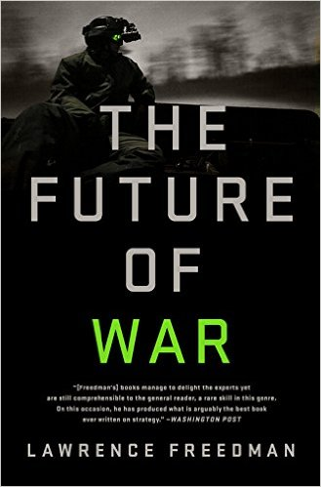
Freedman: The Future of War
Analyzuje, jak dobře jsme v minulosti byli schopni předvídat budoucnost vedení války.
Závěr: velmi špatně
Co jsme byli schopni předvídat nejlépe: technický pokrok
Co nám dělalo největší problémy: společenské změny, politické a morální normy (tendence přeceňovat jejich neměnnost)
Experti „studují moc historie a málo evoluční biologie“.

Slide 11
Ekonometrie
Pracuje typicky s velkým množstvím dat
Regresní metody (najčastěji logistická regrese), učící se metody (náhodný les nebo neuronové sítě)
Klasické proměnné strukturní: typ režimu, etnické složení, HDP, přírodní podmínky
„Pomalé proměnné“- z hlediska konfliktu naznačí rizikové konfigurace, ale mají problém s otázkami „zda skutečně a kdy“.

Slide 12
Novější zdroje dat/proměnné
Novinové články, Historické dokumenty (zpočátku manuálně kódované, poté automatizace)
Titulky, Zprávy
Problémy: sekundární data, jsou produkt lidské činnosti, algoritmy na analýzu složitých textů se teprv vylepšují
Z hlediska predikce lépe řeší časovou dimenzi
Sociální sítě- více „reportérů“ i událostí, ještě lépe řeší časovou dimenzi, problém se „smetím“

Slide 13
Modelování
Obvykle přístupy využívají teorie her, mapují interakci
Kombinace dvou postupů: expertní vědění + model, simulující interkace mezi aktéry/proměnnými (např. vyjednávání, koaliční jednání), ústí v predikci ohledně výsledku
Velká výhoda: umožňuje kontrafaktuální analýzu, alternativní scénáře
„Empiricky“ úspěšné, ale i kritika (aktéři a jejich chování v modelech nereprezentují dobře reálné aktéry)

Slide 14
Modelování: příklady
„Očekávaný užitek“ (de Mesquita, preference aktérů, bude obsahem další přednášky)
Political Instability Task Force (regresní modely, jak spolu věci/procesy souvisí)

Slide 15
„Davy“/Mnohočetné zdroje/Trhy
Základní přesvědčení: nejslibnější je kombinace přístupů, více predikcí různým způsobem, vážení jejich výsledků
Turnaje v předpovídání (nejlepší typ „rekurzivní výběr“)
Podobně užitečné finanční či politické trhy (Iowa electronic markets)- vysoká motivace participantů, pečlivě posuzují rizika konfliktů a pravděpodobnosti toho, že nastanou
Základní výhoda těchto přístupů: dobrá reprezentace nejistoty

Slide 16
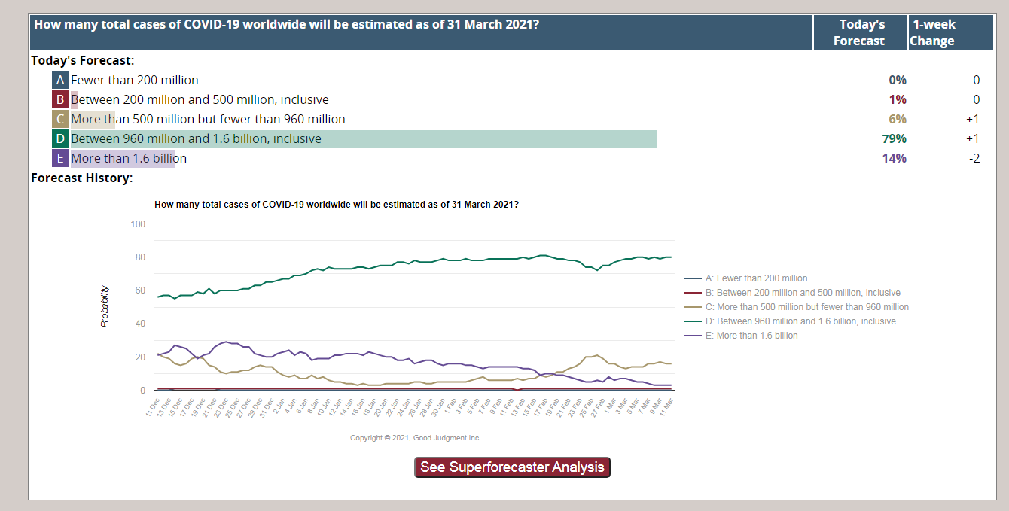
Superforecasting (Tetlock/Gardner 2015)
Navázán na Good Judgment Project (https://goodjudgment.com/)
Predikce davů, turnaje superpředpovídačů
Profil osobnostních rysů superpředpovídačů
Důraz na nejistotu předpovědí

Slide 17
V Česku: České priority Options
Forecastingové turnaje
Aktuální společenské otázky
Kopíruje metodologii Superprognóz

Slide 18
Historie automatických bezpečnostních predikcí: „systémy včasného varování“
Pentagon:
80./90 léta: DARPA (Defense Advance Research Projects Agency, „výzkumná infrastruktura“, programy na zpracovávání informací, spolupráce s univerzitami)
2008: ICEWS (Integrated Conflict Early Warning System)
CIA: Policon/Factions 80./90. léta (de Mesquita, Fedder)- předchůdci Predictioneers Game
všechny systémy porážely čistě lidskou analytiku

Slide 19
Policon/Senturion
Vyvíjel BBdM pro CIA, dnes jako Senturion používá Pentagon
Uplatnitelný v lokálních, národních i mezinárodních kontextech
Založen na užitku aktérů
Řada úspěšných predikcí (např. po druhé válce v Zálivu)
Typicky odpovídal na konkrétní otázky: „Jaká bude budoucí politika Egypta vůči Izraeli?“ nebo „Jaká bude budoucnost amerických základen na Filipínách?“

Slide 20
Národní obranná strategie USA (2005): podpora systémů včasného varování
události je snazší ovlivnit v jejich iniciálních stádiích
napomáhá efektivnímu rozdělování zdrojů
kritéria excelence: přesnost, metoda, generalizovatelnost, podpora následného rozhodování, schopnost uspokojit různá publika

Slide 21
ICEWS: Integrated Conflict Early Warning System (2008)
Klíčem zkoumání stability:
U kterých zemí lze krátkodobě, střednědobě, dlouhodobě očekávat pokles stability?
Jaké faktory přispívají k nestabilitě?
Jakými prostředky (vojenskými, diplomatickými, zpravodajskými, ekonomickými) lze nestabilitu nejlépe zvládat?

Slide 22
Rozsah systému
Domácí politické krize
Povstání
Subverzivní činnost
Etnické/náboženské násilí
Mezinárodní krize
Využívá zejména Pacifické velitelství
Databáze událostí: 6,5 milionu událostí z let 1998-2006 (prototyp, dnes více)

Slide 23
Jak pracuje ICEWS
Předpovědi ICEWS založeny na kombinaci více metod:
Multiagentní modelování
Logistická regrese
Prostorové modely (aktéři, kvantita, interakce)
Pravděpodobnostní modely (bayesiánská statistika)

Slide 24
Klíčové parametry systému
Přesnost (accuracy- počet správných predikcí ze všech predikcí)
Schopnost vybavení si (recall- poměr správně předpovězených konfliktů ke všem reálným konfliktům)
Preciznost (precision- poměr správně predikovaných konfliktů ke všem predikovaným konfliktům)

Slide 25
Retrospektivní testování ICEWS : O´ Brien 2010

Slide 26
Nové příklady
Machine Learning and Conflict Prediction: A Use Case. Stability: International Journal of Security and Development. 2(3), p.Art. 56. DOI: http://doi.org/10.5334/sta.cr- umělé neuronové sítě
Disertační práce Jakuba Drmoly
GDELT (Georgetown University)
Ward Lab (Duke University)

Slide 27
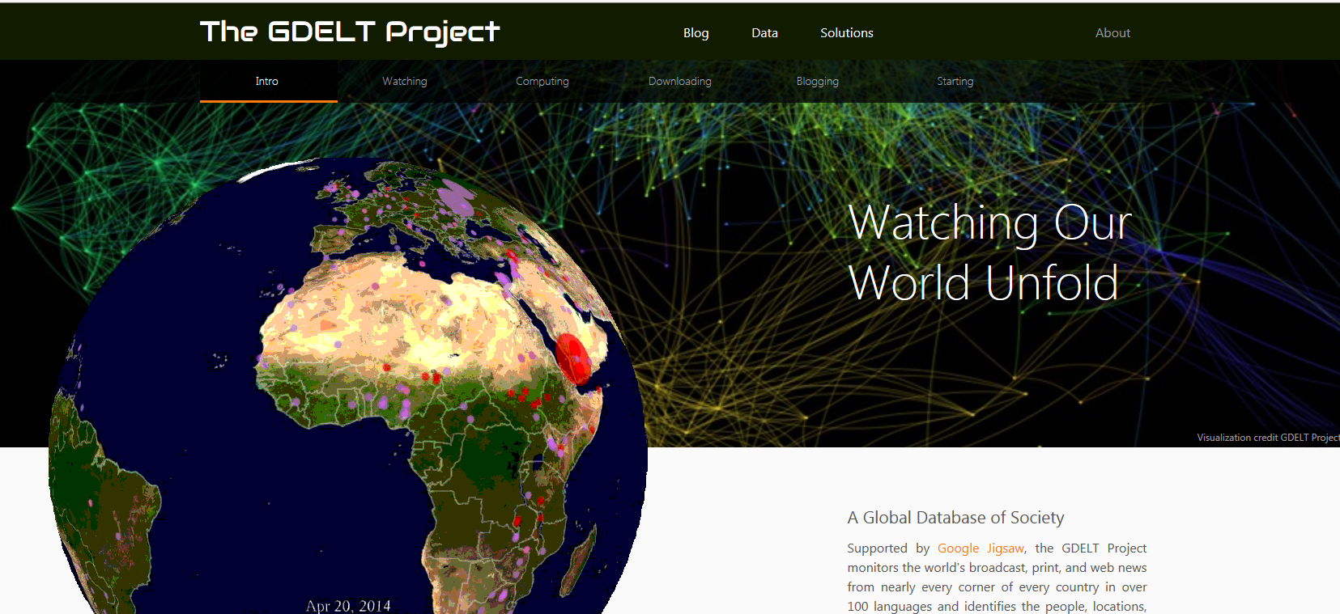
GDELT (https://www.gdeltproject.org/, The Global Database of Events, Language and Tone)

Slide 28
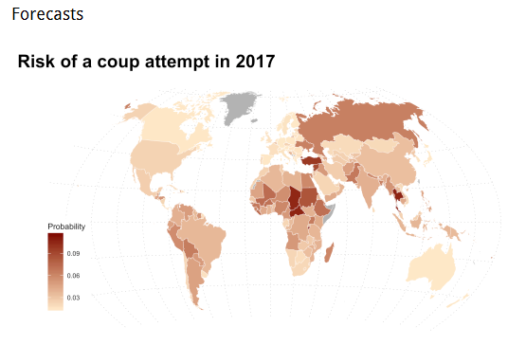
Ward Lab (https://predictiveheuristics.com/)

Slide 29
Struktura automatizovaných predikcí
„Datová část“
„Predikční algoritmus“

Slide 30
Datová část
Gdelt: události, klíčová slova
WardLab: makrocharakteristiky
Drmola: události, aktéři
Mesquita: aktéři

Slide 31
Algoritmy
Kvantita (GDelt)
Strukturní konfigurace (WardLab)
Síťová dynamika, interakce (Drmola, Mesquita)

